Slide 1
ефективне використання електронних засобів навчання в освітньому процесі
Підготувала майстер в/н державного навчального закладу «Охтирський центр професійно-технічної освіти» Богатир А.С.

Slide 2
КЛАСИФІКАЦІЯ
Засоби навчання – це джерело отримання знань, формування вмінь. До них відносяться наочні посібники, підручники, дидактичні матеріали, технічні засоби (ТЗН), обладнання, верстати, навчальні кабінети, лабораторії, та інші засоби масової комунікації.
Електро́нні (віртуа́льні, інтеракти́вні, мультимеді́йні, навча́льні об’є́кти) за́соби навча́ння (ЕЗН) — це програма або файл спеціального призначення, основна роль якого полягає в більш детальному та наглядному викладанні навчального матеріалу та безпосередній взаємодії із здобувачем.

Slide 3
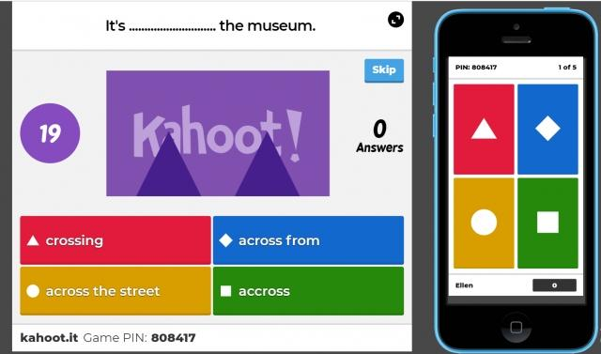
Види електронних засобів навчання
ЕП - електронні підручники;
АНС - автоматизовані навчальні системи;
промислові системи, а також їх аналоги, що є засобами автоматизації для професійної діяльності тощо.

Slide 4
Правила ефективного використання Електронних засобів навчання в освітньому процесі
Не використовувати для навчання більше 3 застосував де 1 основний і 2 допоміжні;
Ставити чіткі часові рамки для виконання завдання;
Перевіряти виконані завдання кожного дня;
Не вимагай від здобувачів освіти того що не виконуєш сам.

Slide 5
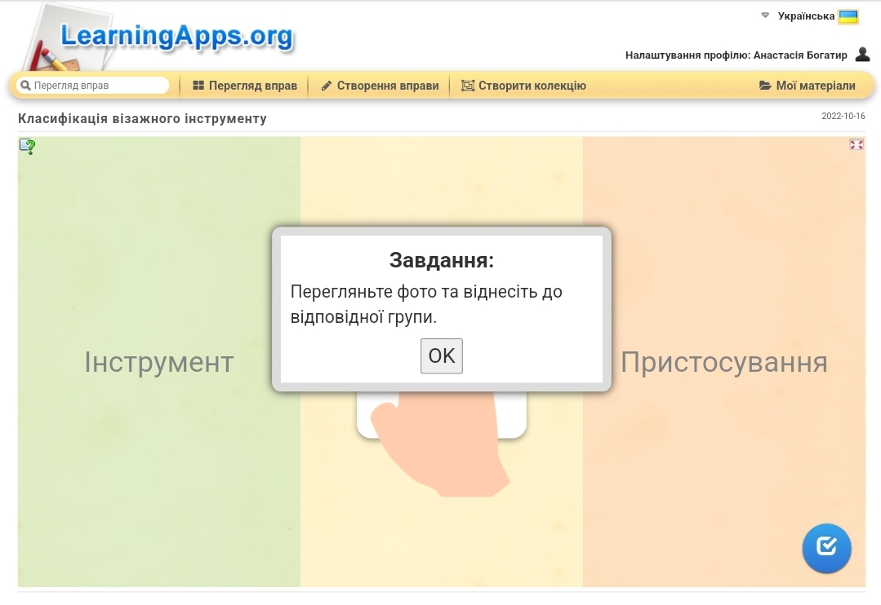
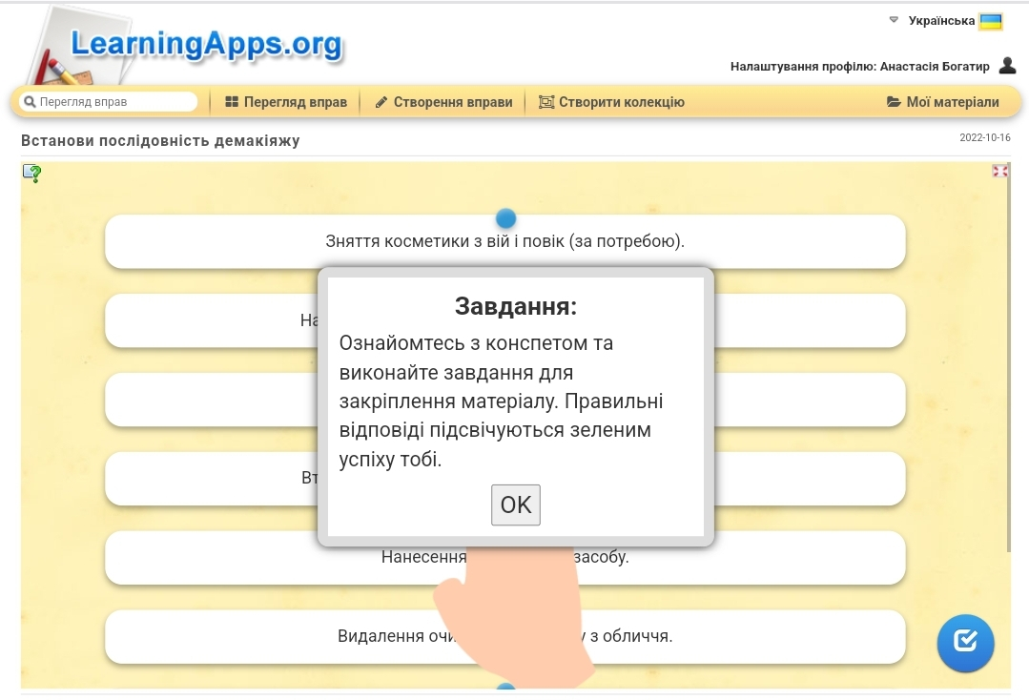
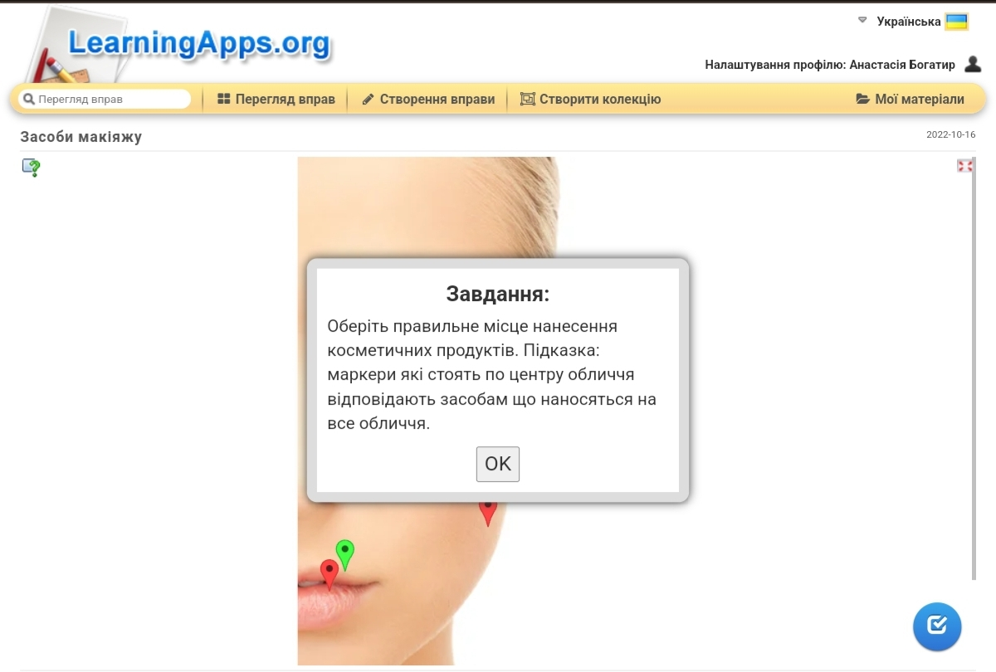
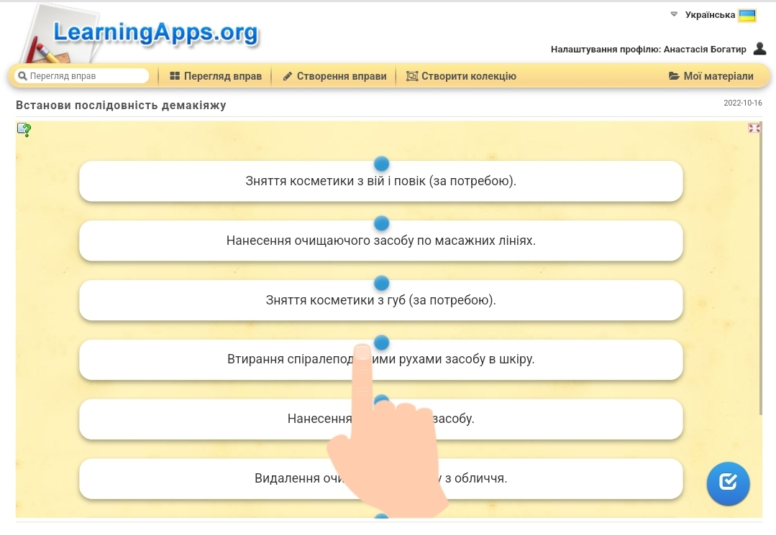
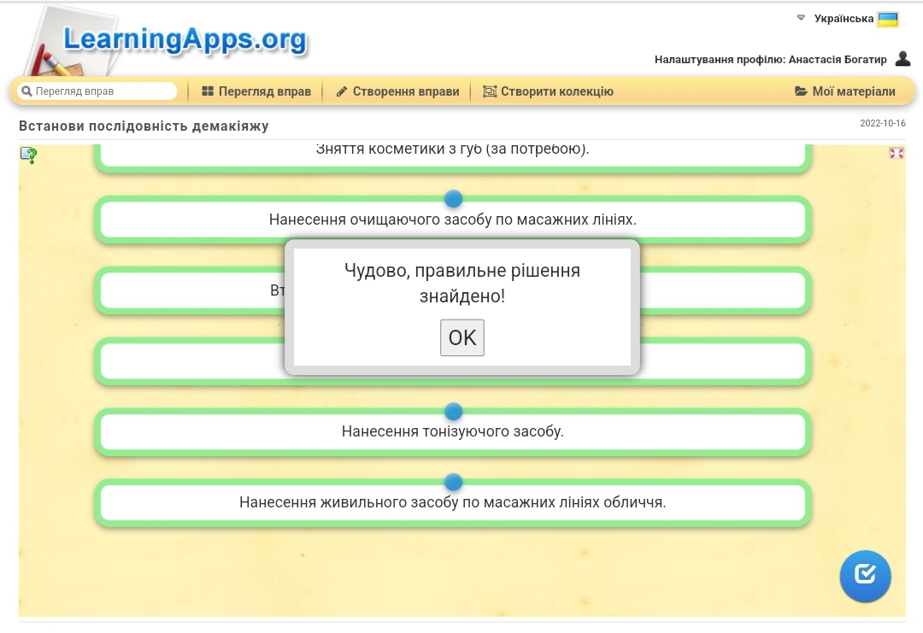
learningapps.org

Slide 6
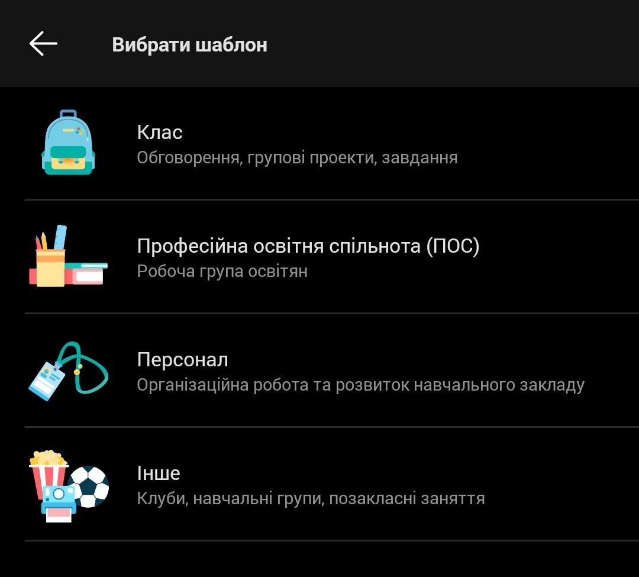
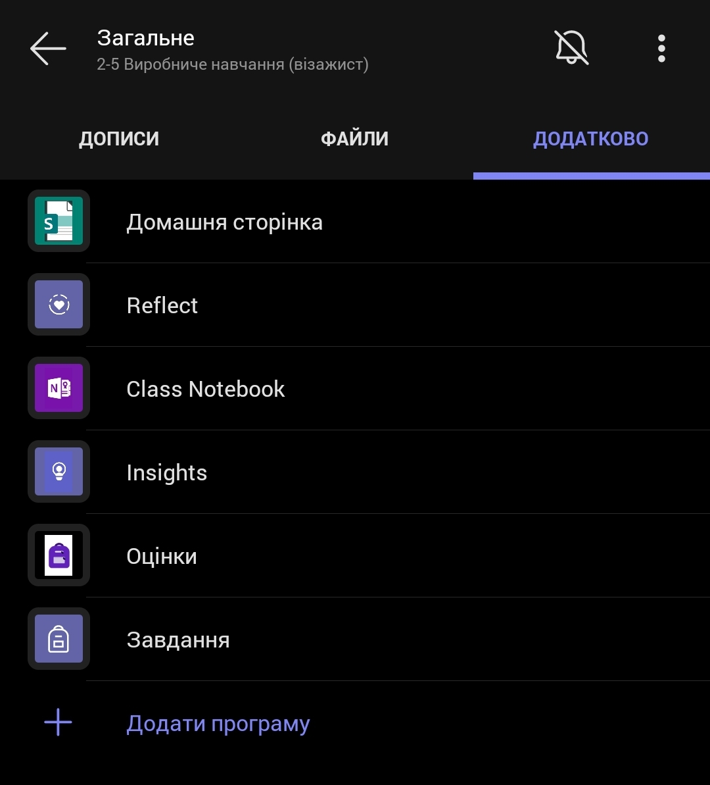
Microsoft Teams

Slide 7
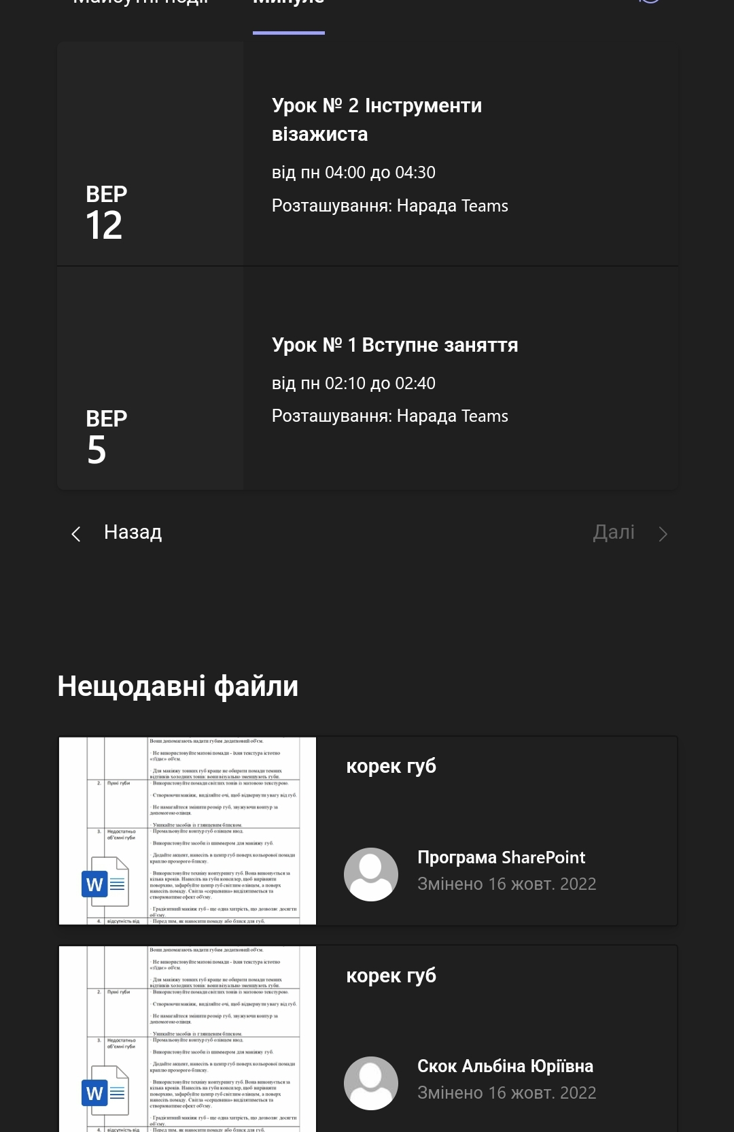
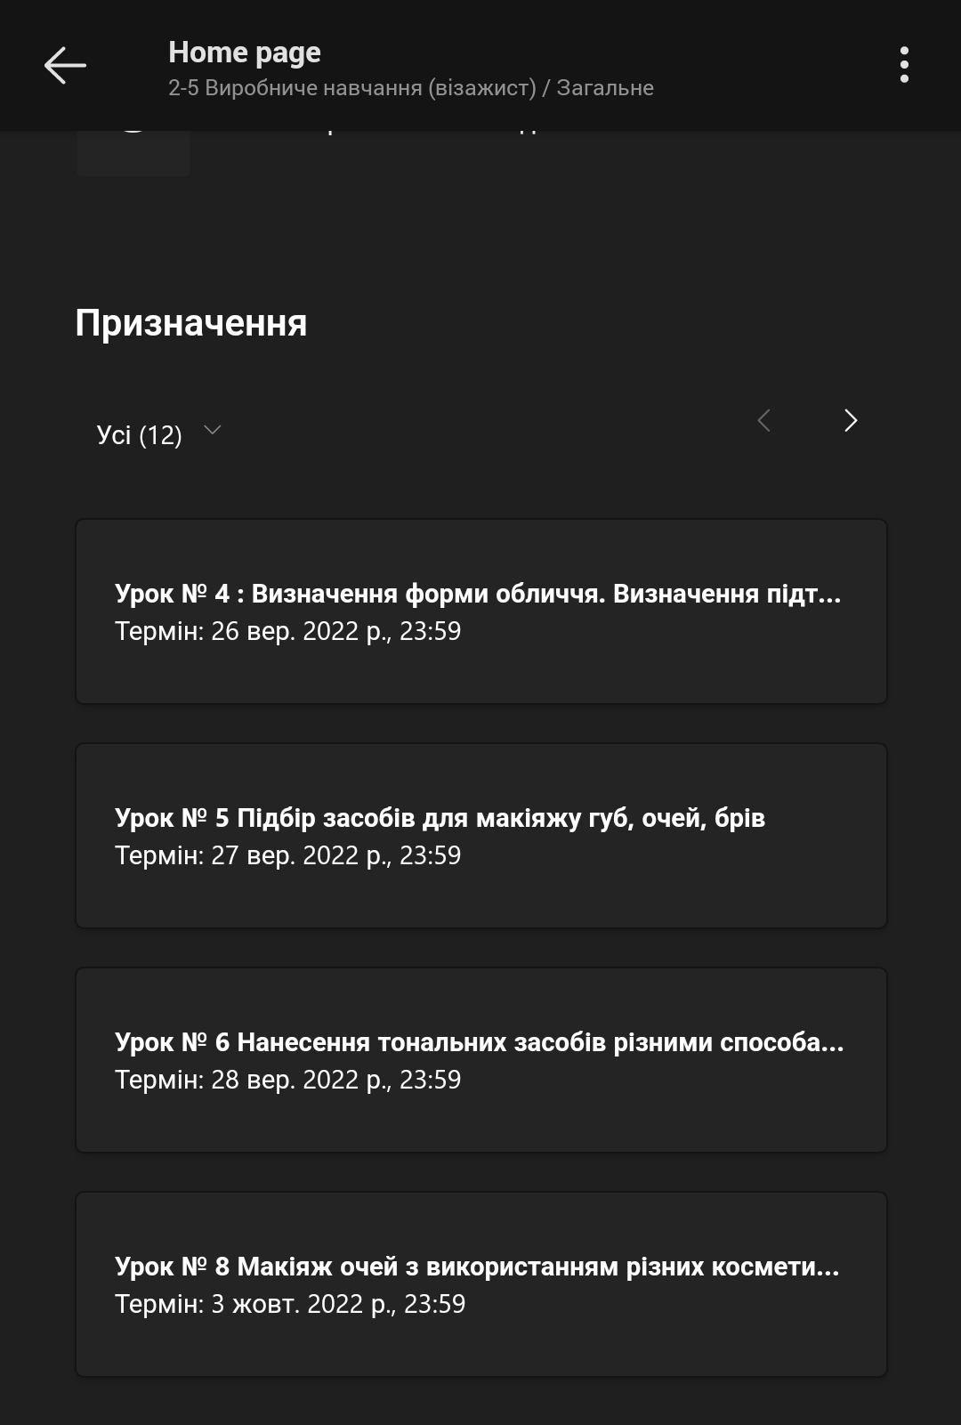
HOME PAGE
Microsoft Teams

Slide 8
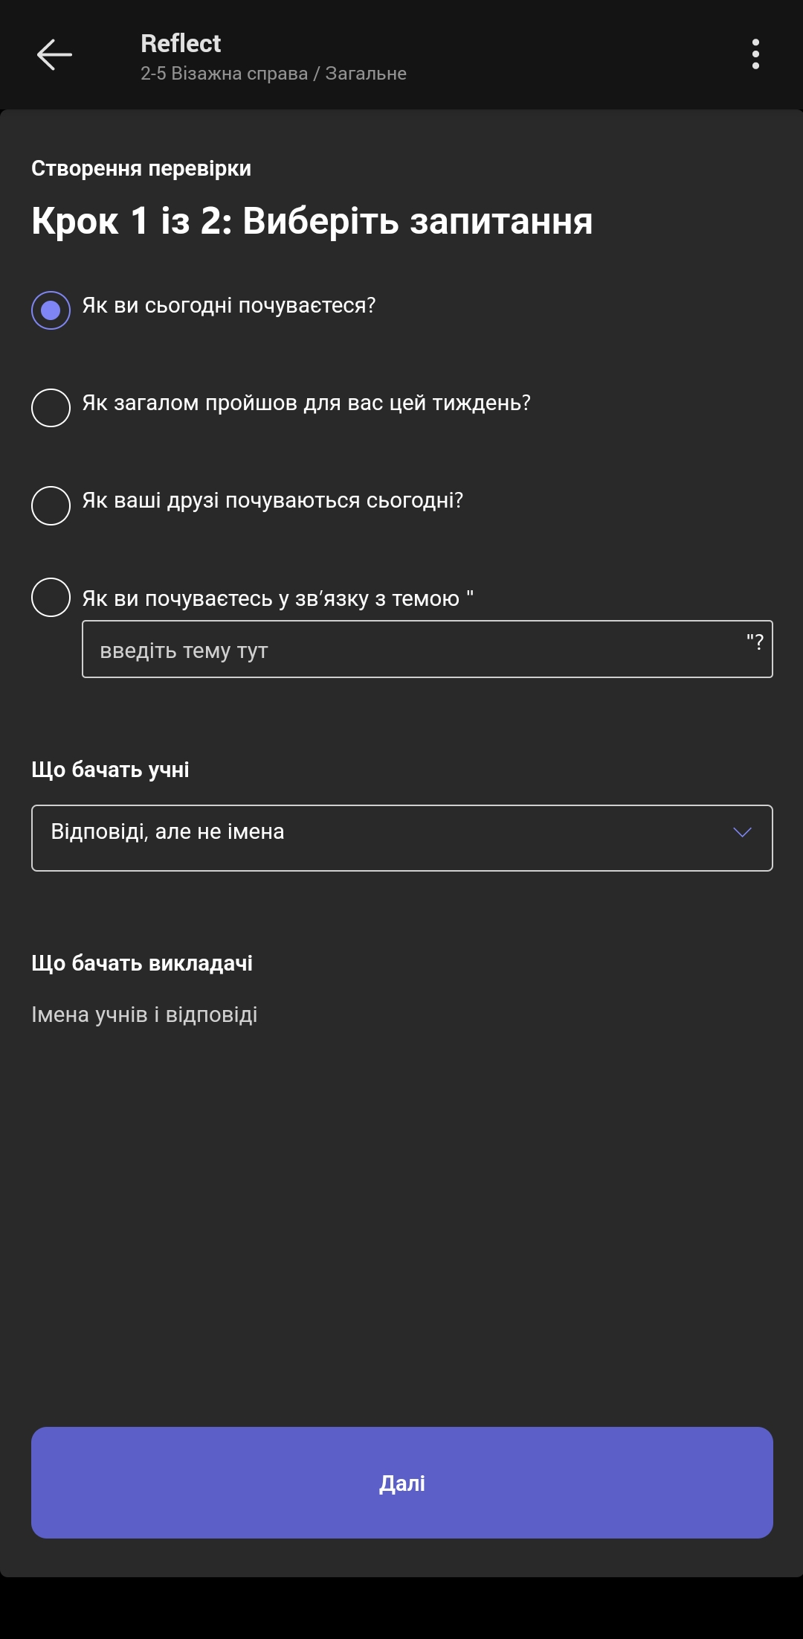
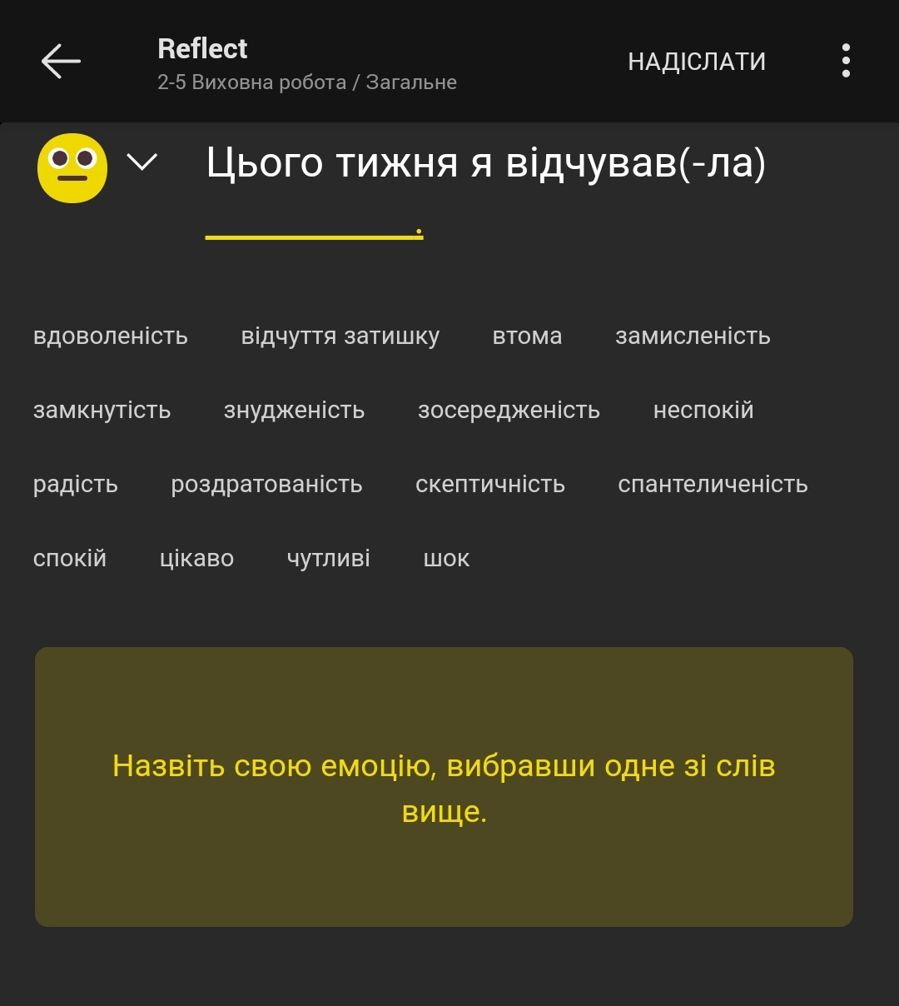
Reflect
Microsoft Teams

Slide 9
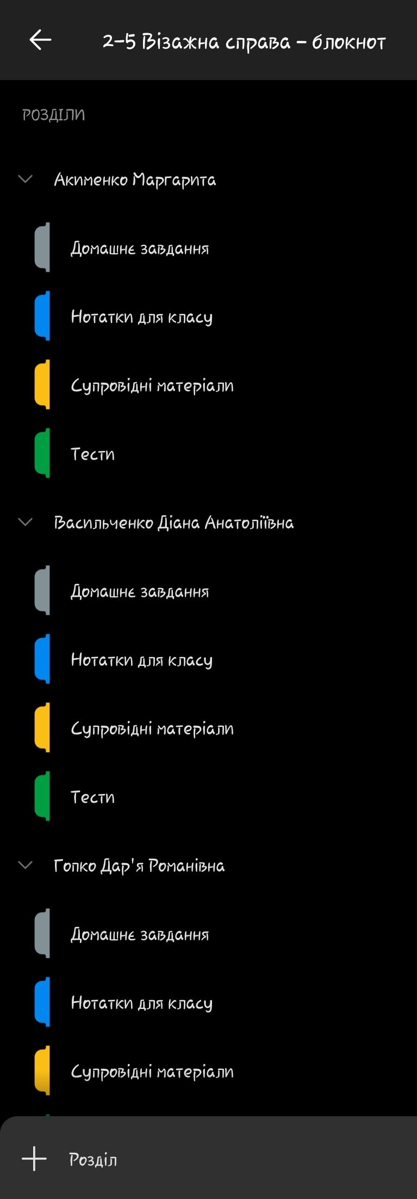
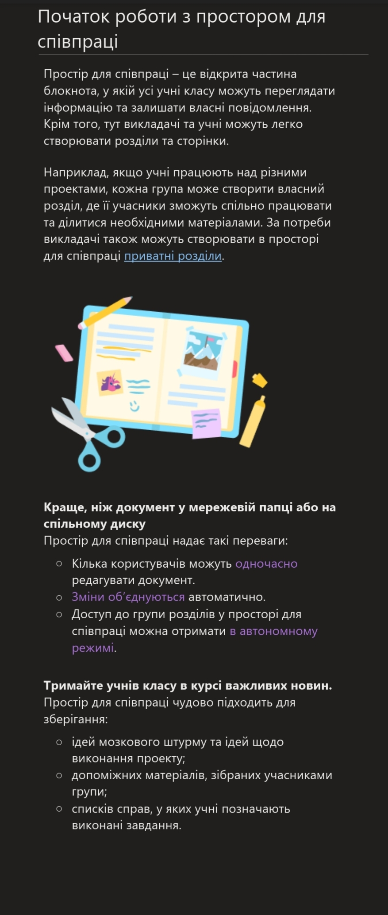
Class Notebook

Slide 10
InsigНts

Slide 11
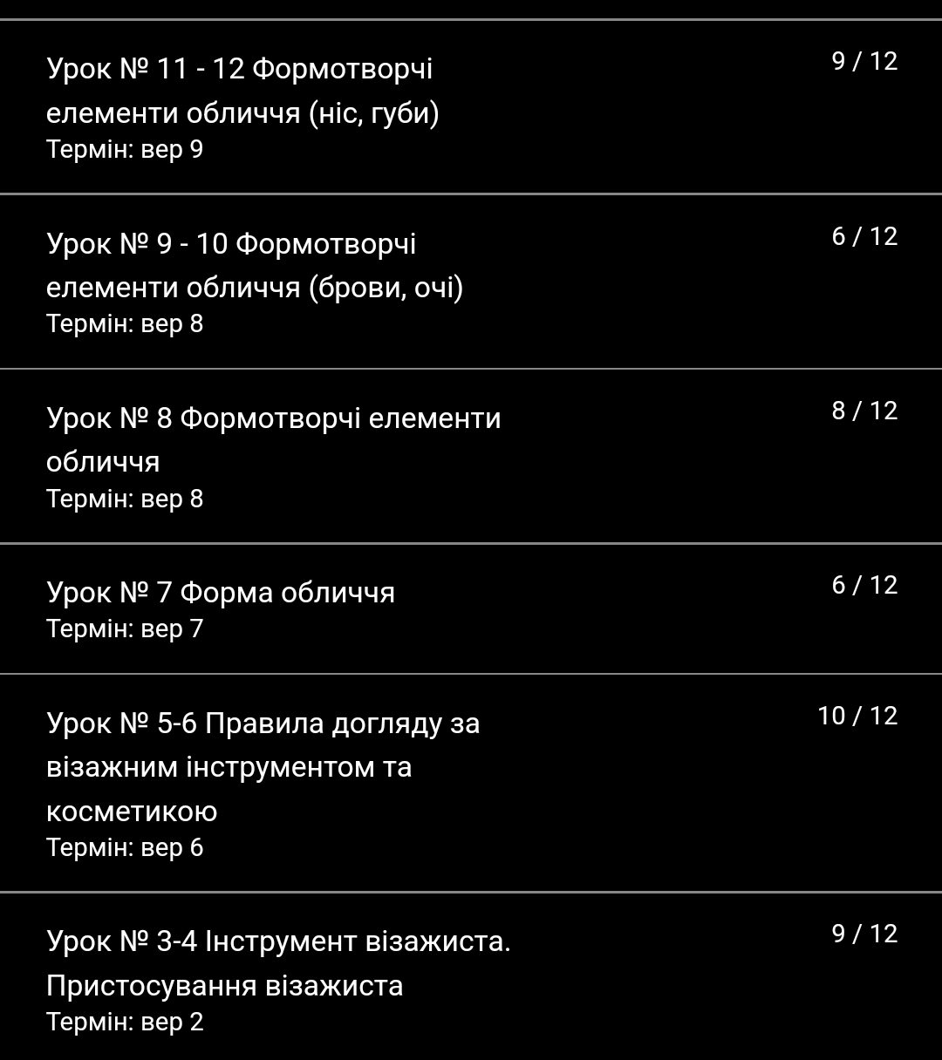
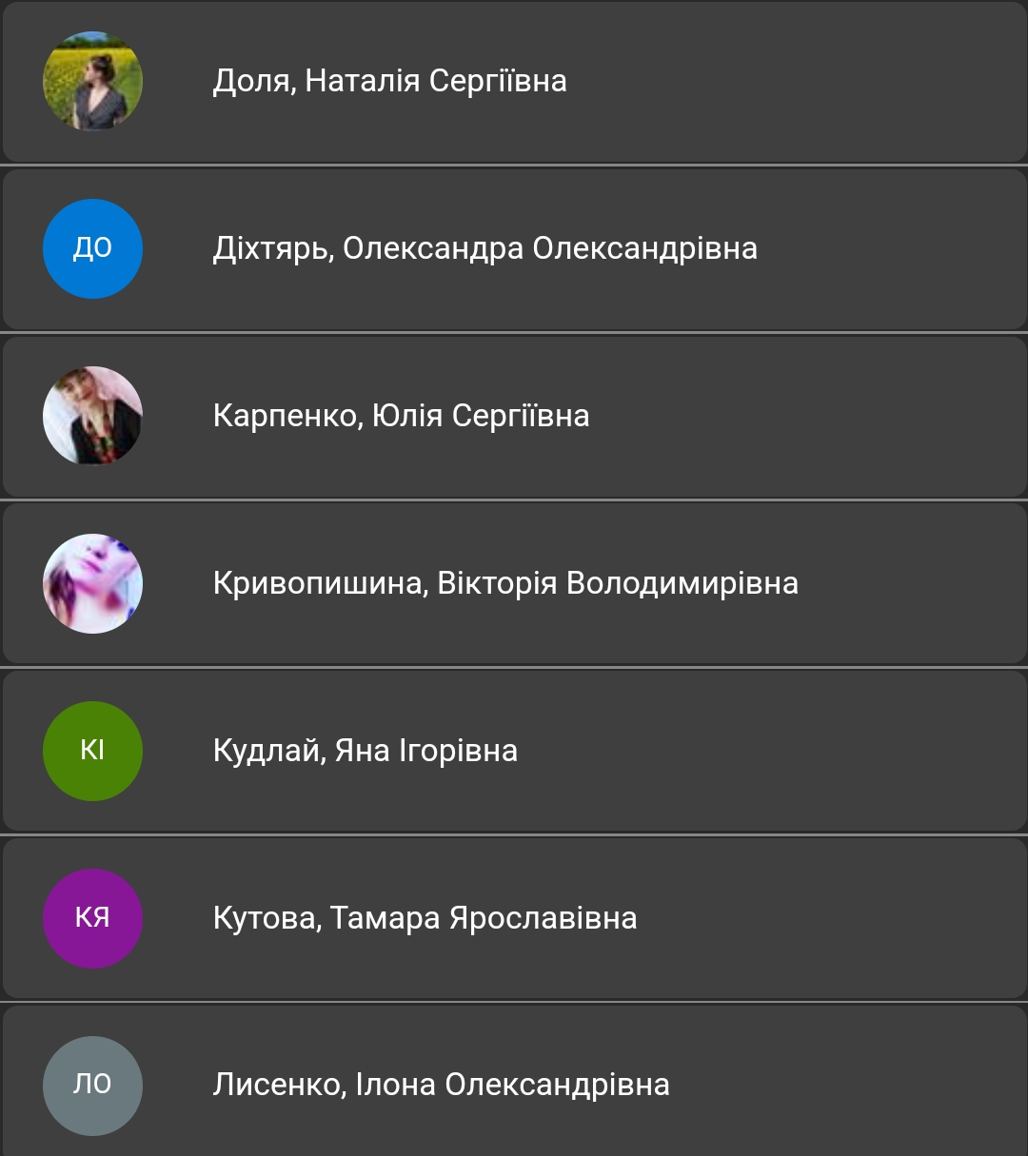
Оцінки

Slide 12
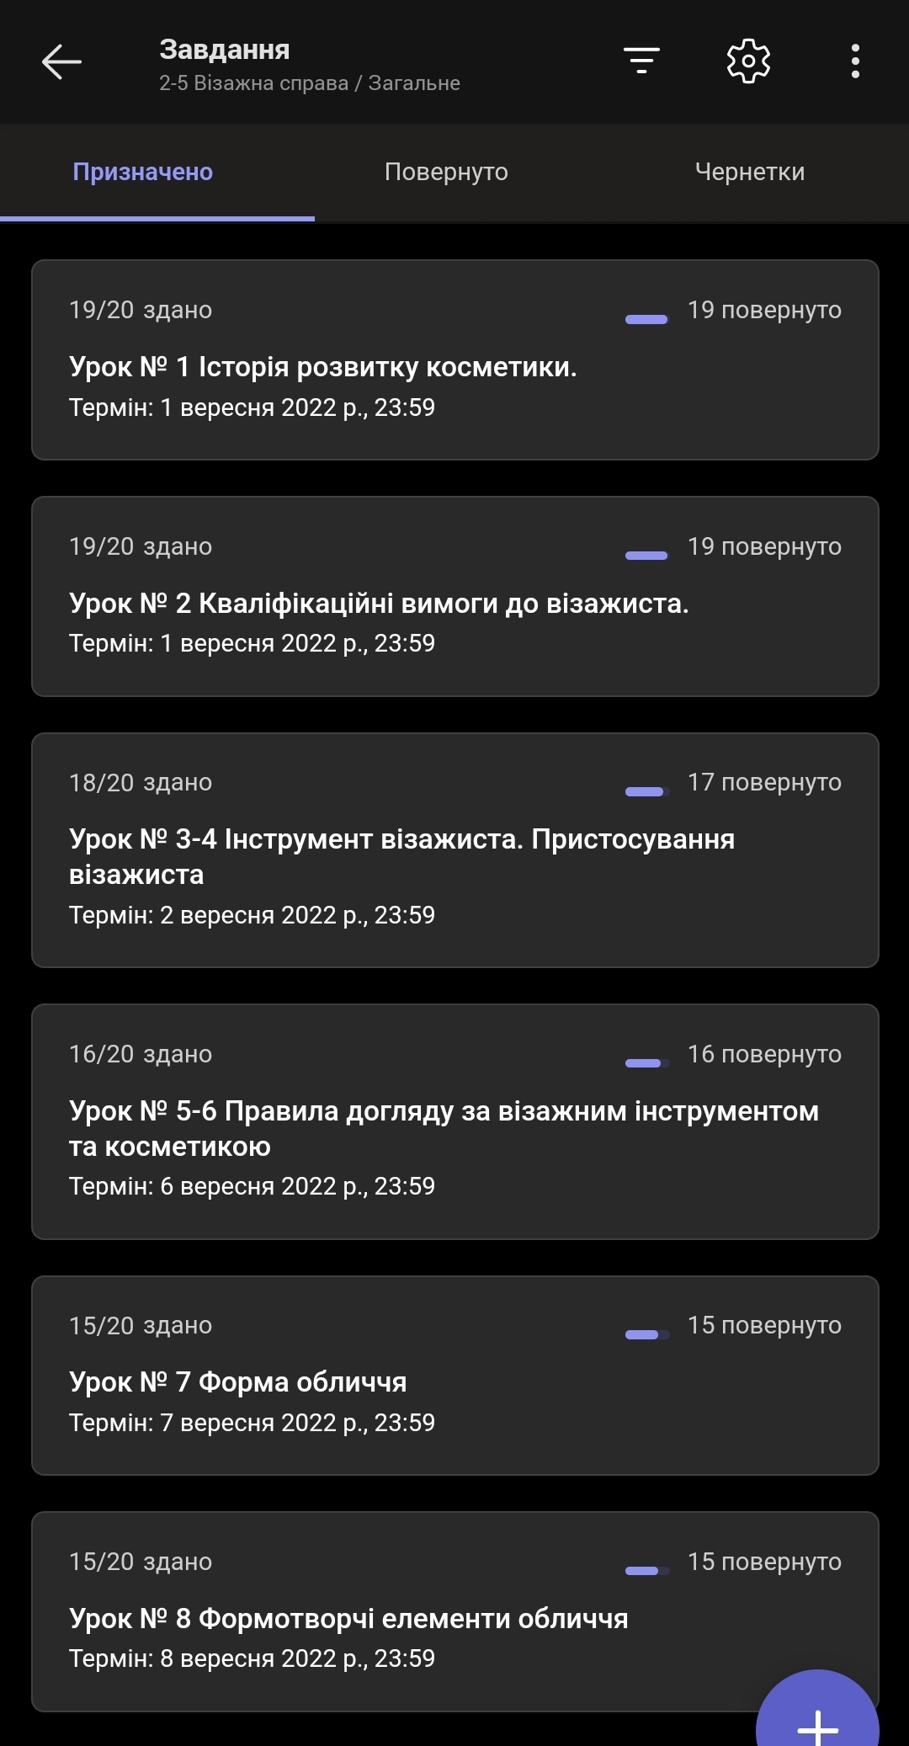
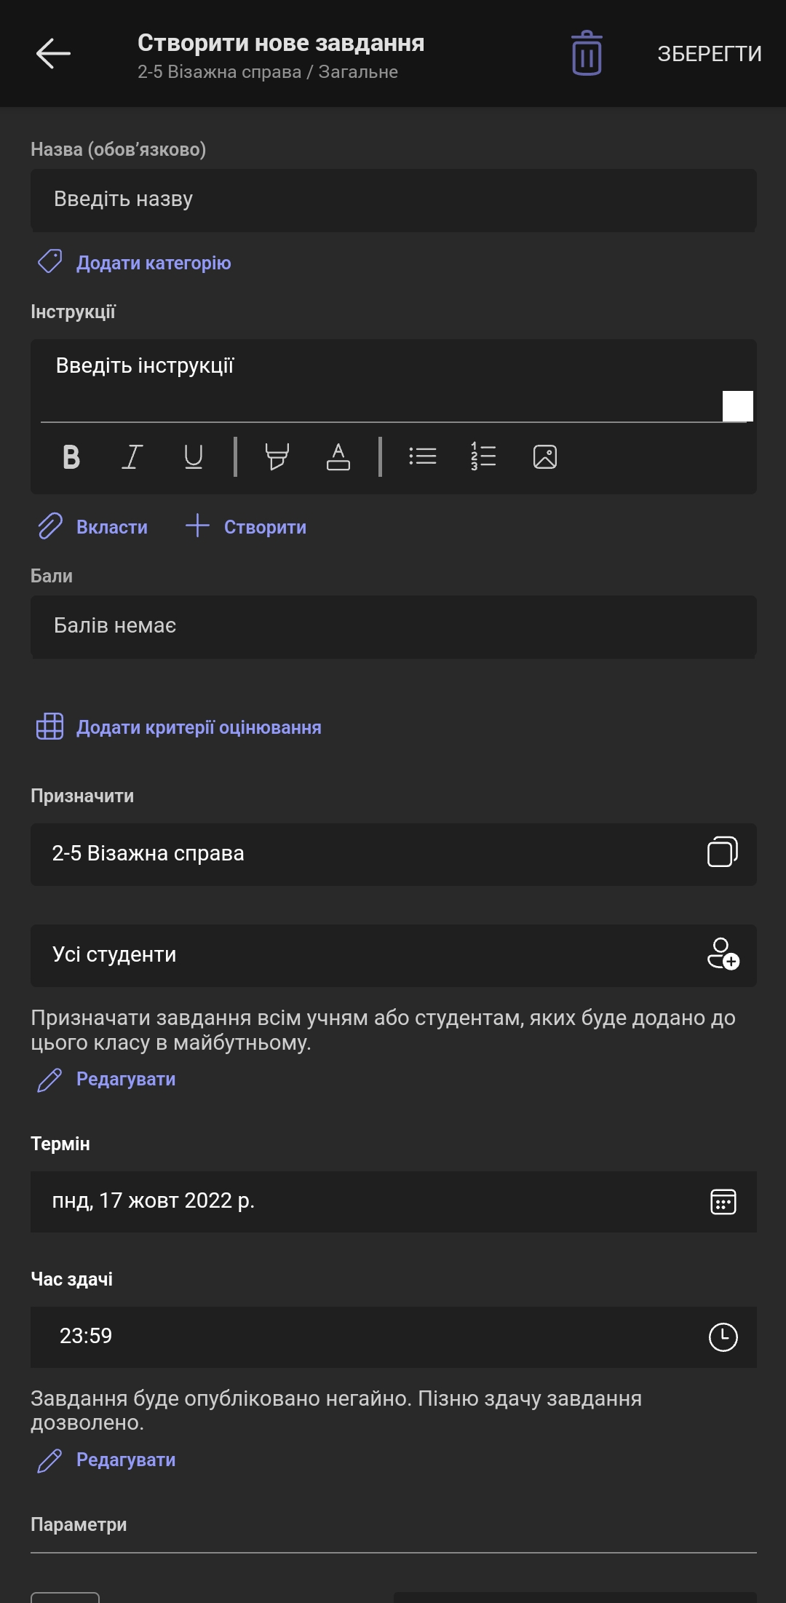
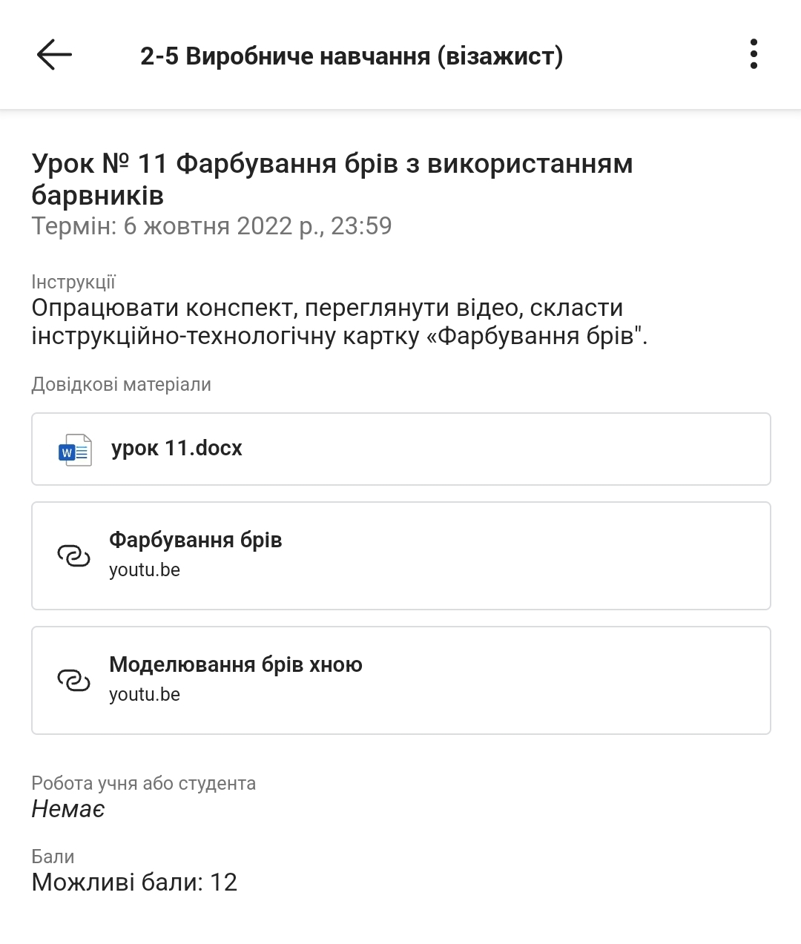
Завдання

Slide 13
Виробниче навчання

Slide 15
